Slide 1

Knob and Switch Computer
Bevilacqua Joey
Brunner Nicola
Notes:
Nicola: introduzione al progetto:
Knob & switch computer che abbiamo utilizzato
in CA

Slide 2
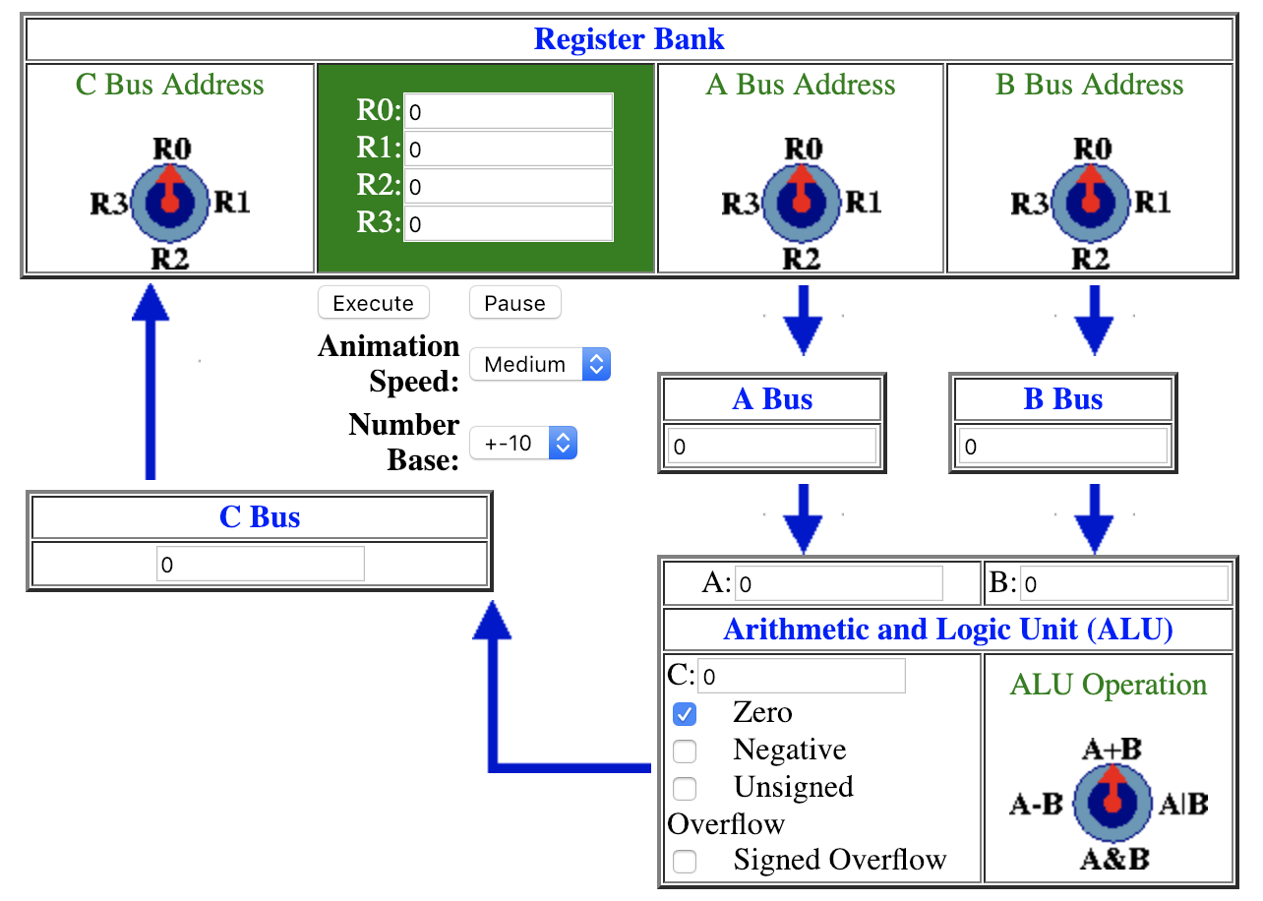
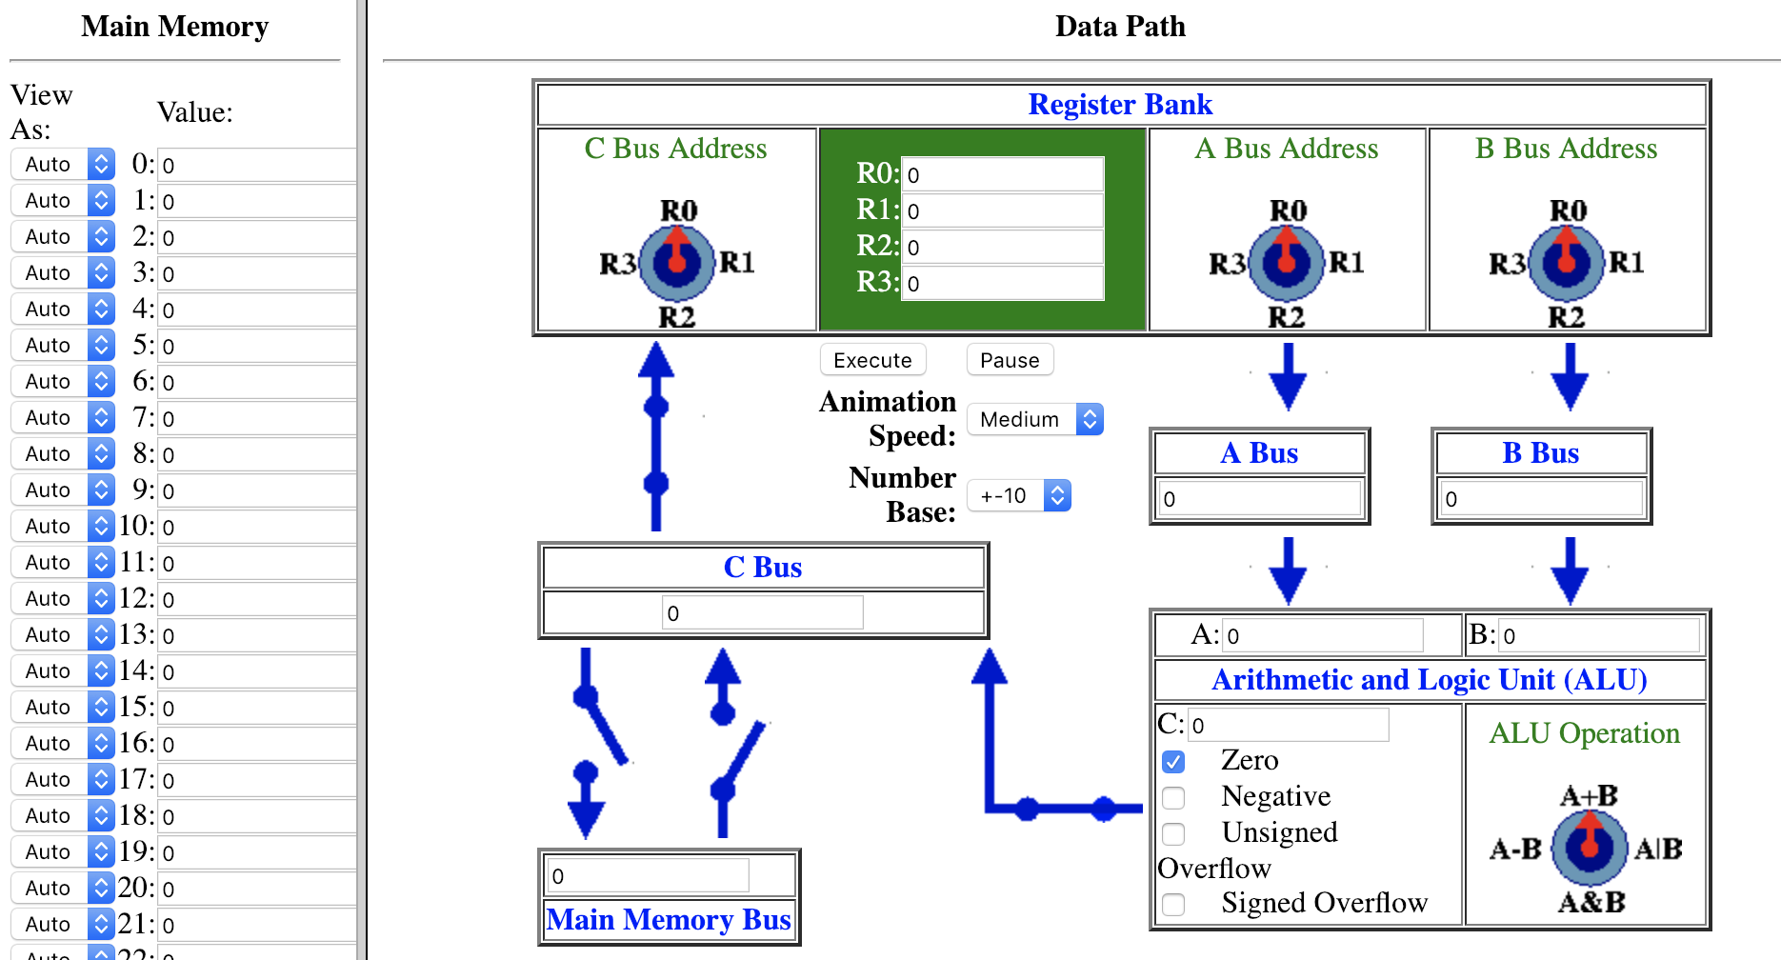
Notes:
Nicola:
- La prima versione semplice semplice

Slide 3
Notes:
Nicola:
La seconda versione con la memoria e gli switch

Slide 4

Notes:
Nicola:
E la terza versione: piu bella e semplice.
[Ammirate quanto contento e’ rackettino
di usare il K&S sull’ iMarc]

Slide 5
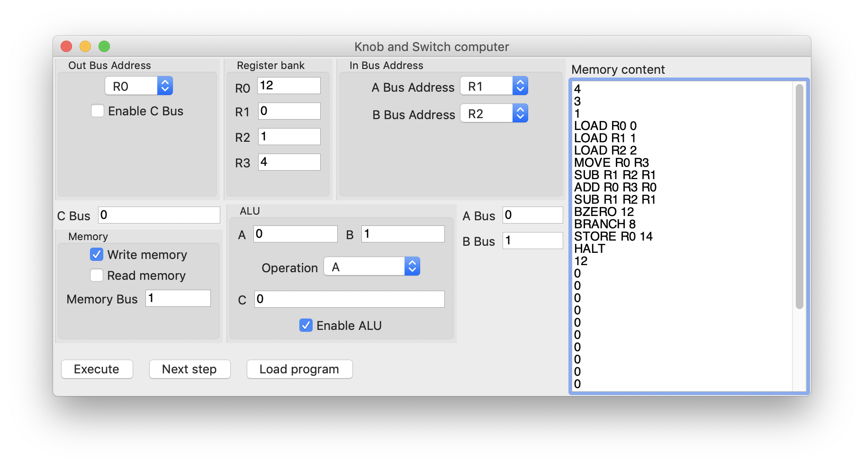
Notes:
Nicola: il datapath:
Register bank: 4 registri per salvare dei numeri
Input bus address
Input bus
ALU
Memory bus
Output Bus

Slide 6



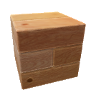



Program architecture
Notes:
Nicola: questa e’ una
rappresentazione accurate di come funziona il
programma.

Slide 7
Executor
Program architecture
View
Controller
Notes:
Joey:
Il programma e’ diviso in 3 parti

Slide 8
Executor
1. Initialization

Slide 9
Executor
2. GUI initialization
View
Notes:
L’executor si occupa di ”attivare l’interfaccia grafica”

Slide 10
3. View uses logic from the controller
View
Controller
Notes:
Joey: L’interfaccia grafica interagisce con il controller
per le operazioni “logiche”

Slide 11


Project management
Staging
Master
Testing
Notes:
Joey: come abbiamo gestito il progetto
La repository di git ha 2 branch:
Staging e master: I commit vengono fatti su staging,
e immediatamente testati. In seguito, dopo aver verificato
il corretto funzionamento del programma, venivano inviati a
Master che veniva periodicamente sincronizzato con la repository
per la submission.

Slide 12
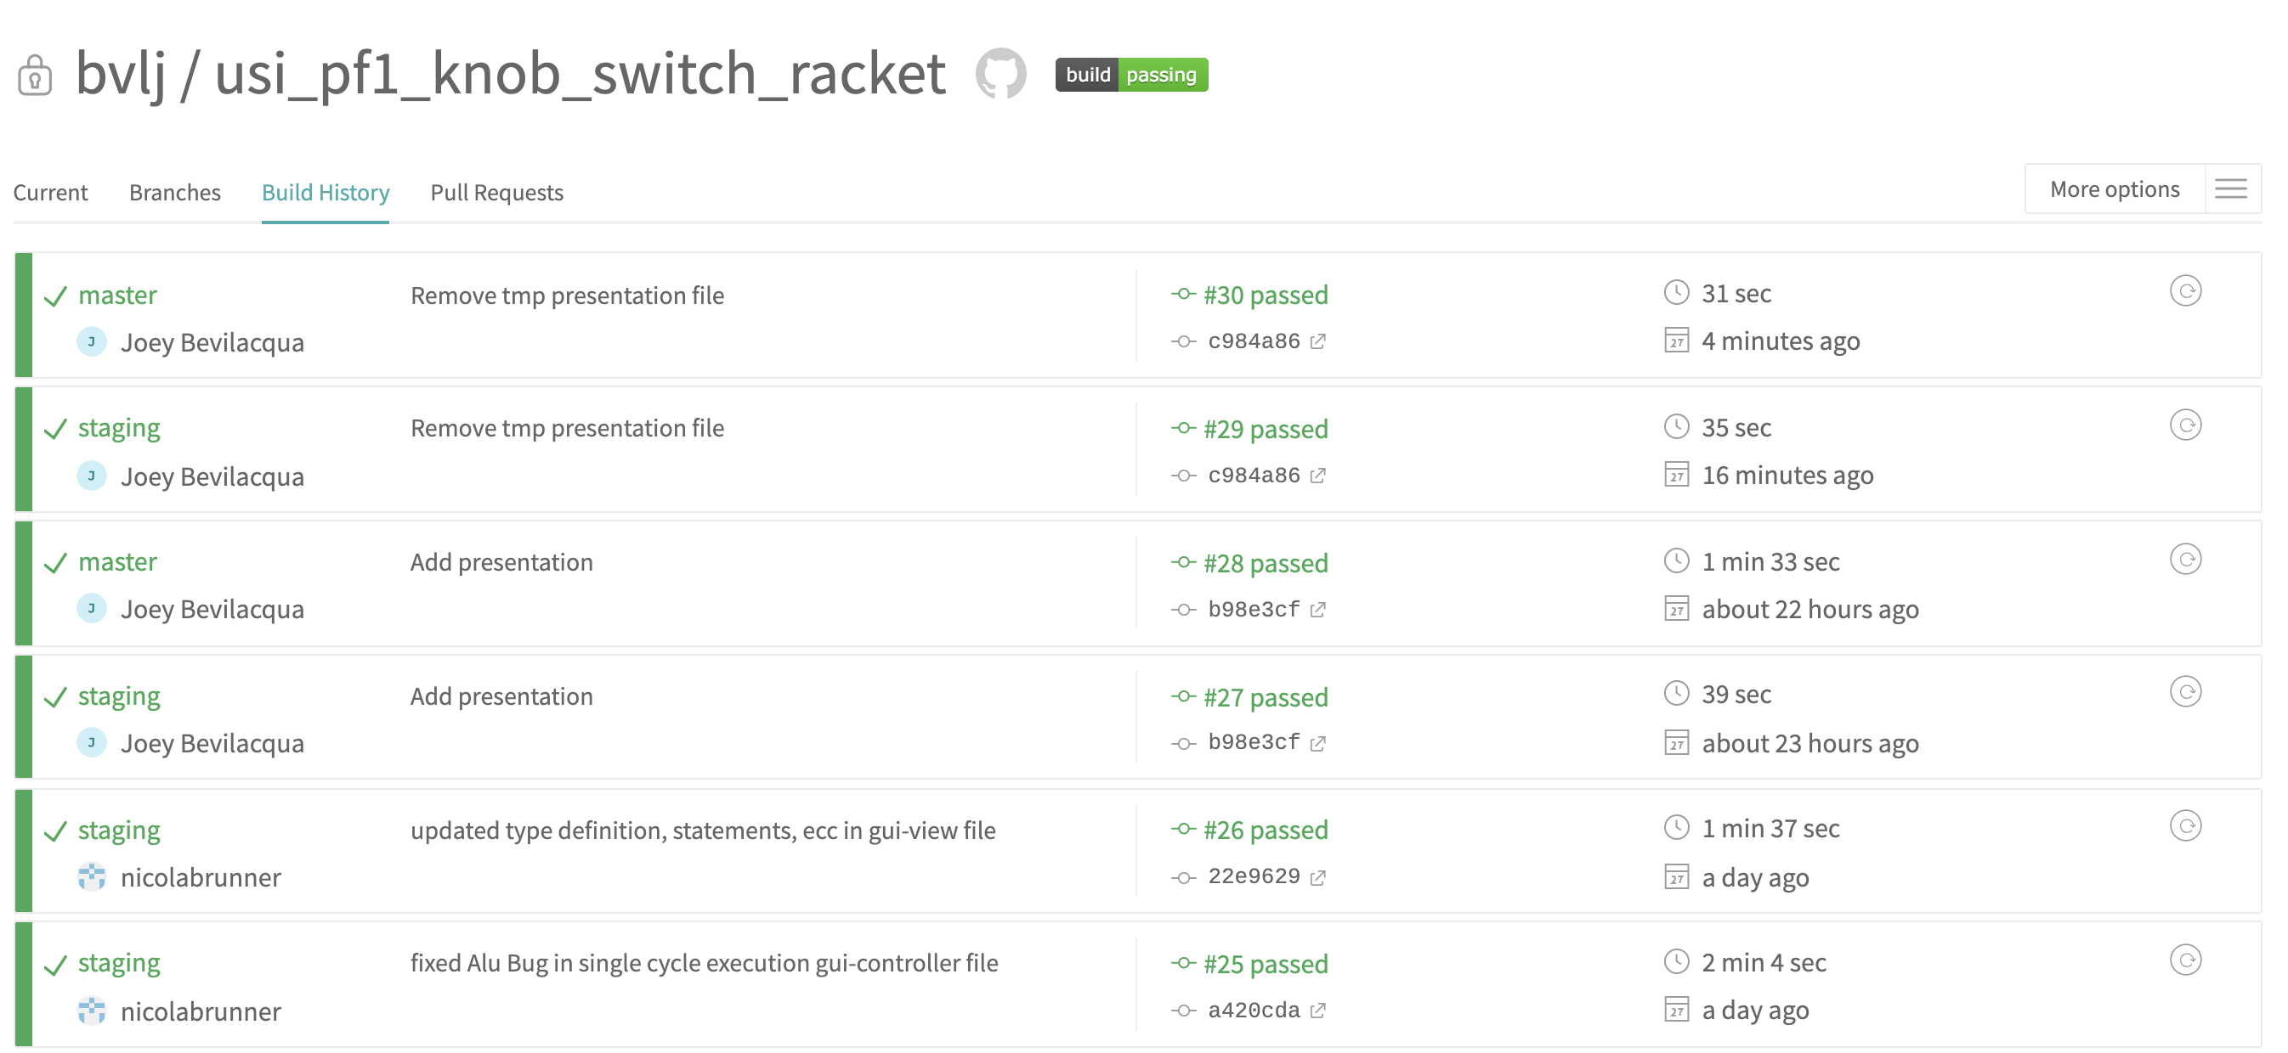
Testing
Notes:
Joey: testing
Ad ogni commit inviato un sistema automatico (Travis CI)
esegue una serie di test per assicurare il corretto funzionamento
del codice.

Slide 13

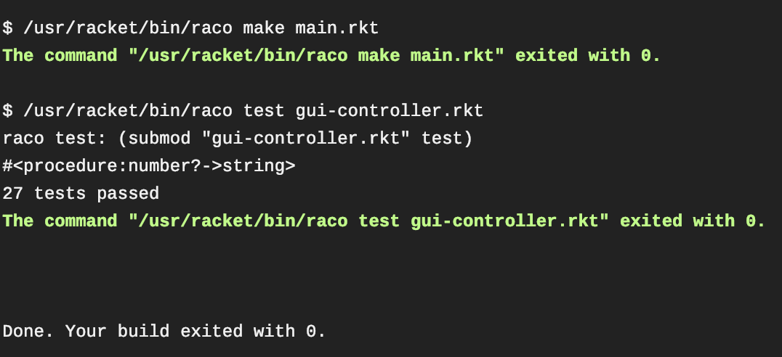
Testing
Automatic compilation and check-expect execution
Notes:
Il test consiste in due parti: compilazione ed esecuzione di
tutti i check-expect per assicurare che le modifiche fatte
Non abbiano effetti collaterali indesiderati anche gravi.
Quando rakettino vede 27 tests passed e’ felice

Slide 14
Notes:
Nicola: ora facciamo una demo dove mostriamo
Esecuzione singolo ciclo di R0 + R2 salvato in R2 (es: 1 + 2 = 3)
Caricamento di un programma: moltiplicazioni 4 * 3 salva in memoria, branch ecc.

Slide 15
THANK YOU FOR YOUR ATTENTION

